Slide 1
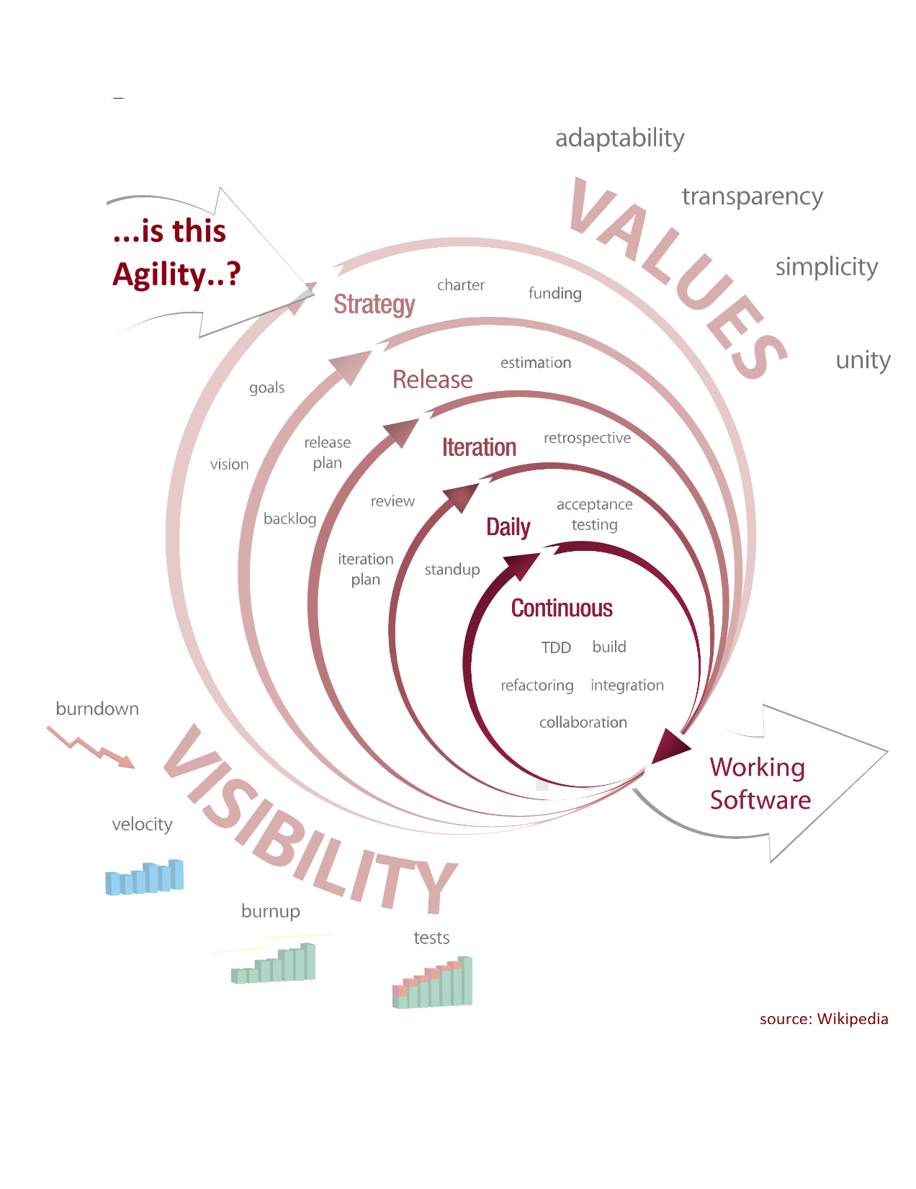
LNGN Agile Meetup
IT.Zentrum

Slide 2
Agenda
TODO
Die Idee
Manifesto for Agile Software Development
Doing
Done
Warum Agilität?
Scrum
Test Driven Development
Extreme Programming
Next Steps
Vorschläge

Slide 3
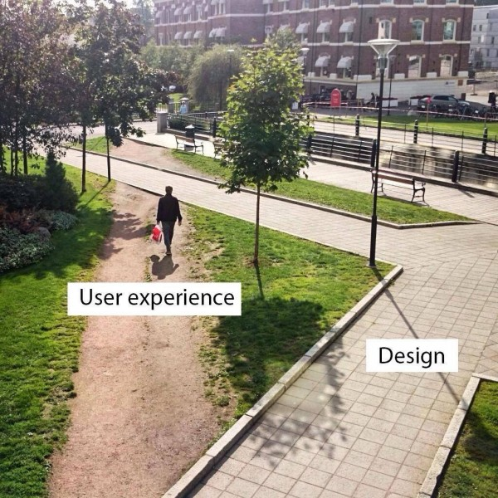
Die Idee…
Erfahrungsaustausch für Agile Interessierte
Regelmäßige Vorträge über Case Studies, Technologien oder Methoden
Beispiele erfolgreicher Meetups
Bonn Agile Meetup
Agile Cologne
TODO
Manifesto for Agile Software Development
Doing
Done
Warum Agilität?
Scrum
Unit Tests
Extreme Programming
Next Steps
Vorschläge
Die Idee

Slide 4
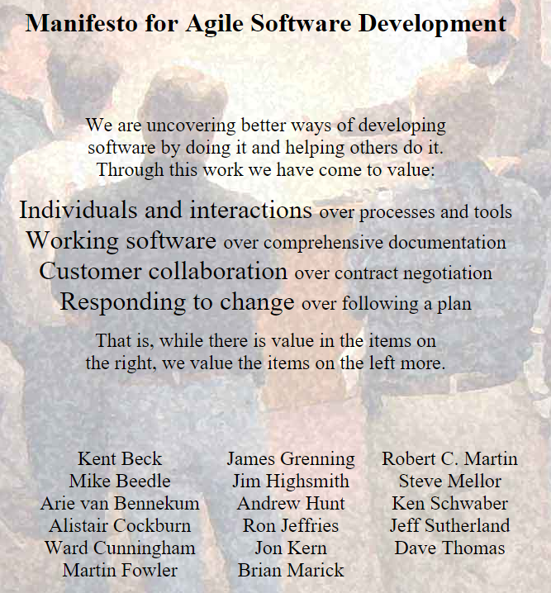
Manifesto for Agile Software Development
Individuen und Interaktionen mehr als Prozesse und Werkzeuge
Funktionierende Software mehr als umfassende Dokumentation
Zusammenarbeit mit dem Kunden mehr als Vertragsverhandlung
Reagieren auf Veränderung mehr als das Befolgen eines Plans
TODO
Doing
Done
Warum Agilität?
Scrum
Unit Tests
Extreme Programming
Next Steps
Vorschläge
Manifesto for Agile Software Development
Die Idee

Slide 5
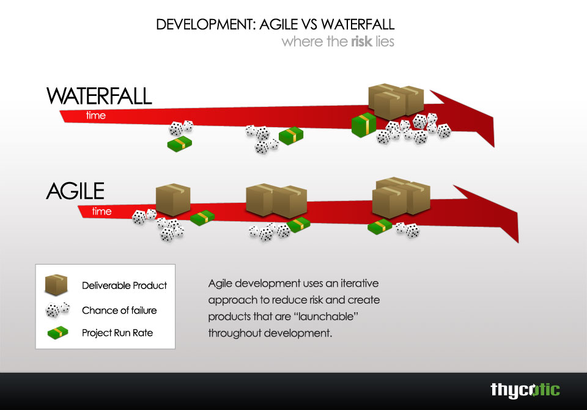
Warum Agilität?
Herkömmliche Vorgehensmodelle sind relativ komplex und präsentieren Kunden in einer späten Projektphase Ergebnisse.
Agile Softwareentwicklung setzt auf minimale Bürokratie, frühe Ergebnisse und starke Involvierung des Kunden.
TODO
Doing
Done
Scrum
Unit Tests
Extreme Programming
Next Steps
Vorschläge
Warum Agilität?
Manifesto for Agile Software Development
Die Idee

Slide 6
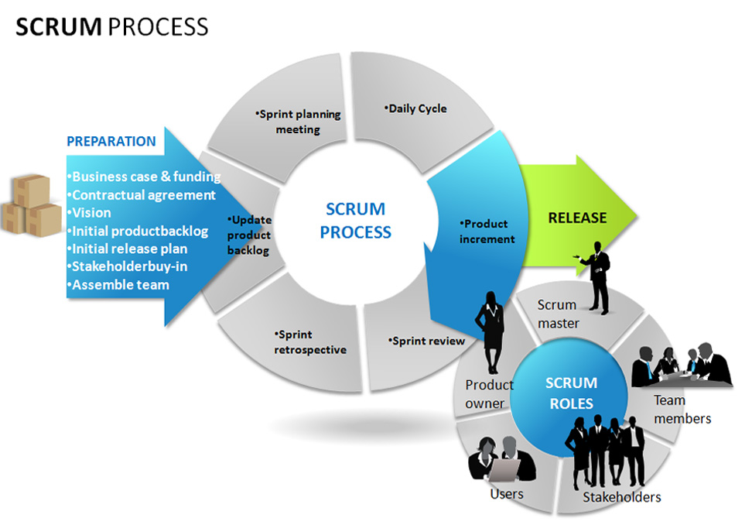
SCRUM
Scrum ist ein Projektmanagement-Framework und das zur Zeit bekannteste Vorgehensmodell für agile Softwareentwicklung
TODO
Doing
Done
Unit Tests
Extreme Programming
Next Steps
Vorschläge
Scrum
Warum Agilität?
Die Idee
Manifesto for Agile Software Development

Slide 7
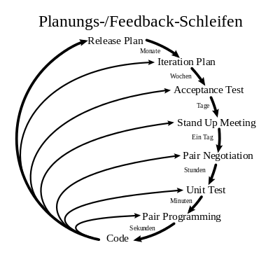
Extreme Programming
Kurze Iterationen
Flexible Releaseplanung
Gute Unterstützung für Craftmenship
Mindestens ein (besser >=2) Profis erforderlich
Fördert modulare Software und erhöht dessen Lebenszeit
TODO
Doing
Done
Unit Tests
Next Steps
Vorschläge
Extreme Programming
Scrum
Die Idee
Manifesto for Agile Software Development
Warum Agilität?

Slide 8
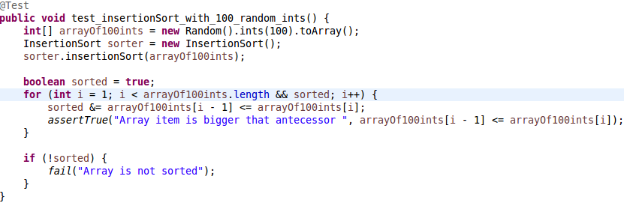
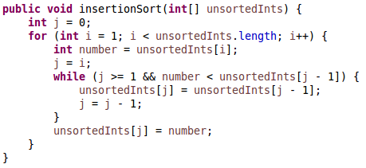
Test Driven Development
Zuerst werden Unit-Tests entwickelt
Erst anschließend wird der Produktivcode geschrieben
Idealerweise im Pairing
TODO
Doing
Done
Next Steps
Vorschläge
Test Driven Development
Extreme Programming
Die Idee
Manifesto for Agile Software Development
Warum Agilität?
Scrum

Slide 9
Next Steps
Den nächsten Termin in 6 – 12 Wochen
Einen Vortragenden
Case Studies
Werbung für weitere Mitglieder
TODO
Doing
Done
Vorschläge
Next Steps
Test Driven Development
Die Idee
Manifesto for Agile Software Development
Warum Agilität?
Scrum
Extreme Programming

Slide 10
Vorschläge
Projekterfahrungen
Nutzt ihr agile Prozesse, wie seid ihr dazu gekommen, führen diese Prozesse zu Verbesserungen in der Arbeitsweise und im Produkt?
Tools zur Unterstützung Agiler Prozesse
Toolchains wie Toughworks Go & Co, Jenkins im Einsatz, diverse Freeware
Technologien
Welche Technologien verwendet ihr, plant ihr einzusetzen, warum?
Vorschläge: Kotlin, JBehave, Security Algorithmen, FitNesse
Was würdet ihr gerne vortragen???
TODO
Doing
Vorschläge
Next Steps
Die Idee
Manifesto for Agile Software Development
Warum Agilität?
Scrum
Extreme Programming
Done
Test Driven Development

Slide 11
Definition of Done
TODO
Doing
Done
Die Idee
Manifesto for Agile Software Development
Warum Agilität?
Scrum
Extreme Programming
Test Driven Development
Next Steps
Vorschläge

